Slide 1


Tema 4-2: Variables, tipos y operadores
Notes:
‹#›

Slide 2


Contenidos
Las variables en JavaScript
Tipos de datos
Operadores
www.ebiseducation.com

Slide 3

Variables en JavaScript

Slide 4
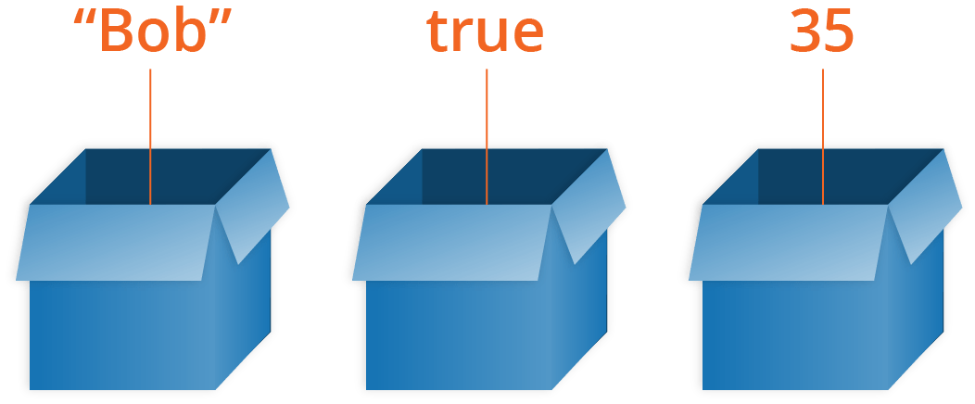
Variables en JavaScript
Qué es una variable?
Contenedor que almacena datos
Permiten la reutilización
Desvinculan el valor de su uso
,
www.ebiseducation.com

Slide 5
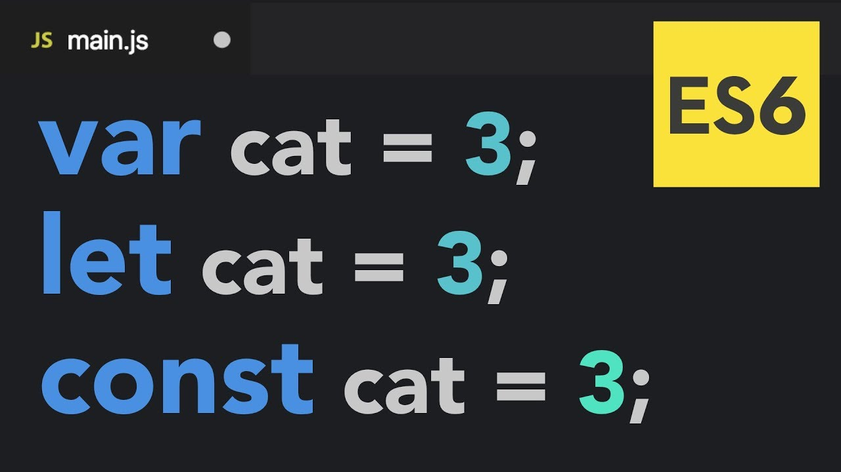
Variables en JavaScript
Declaración de una variable
var: Alcance funcional. Accesible dentro de la función donde se declara.
let y const: Alcance de bloque. Accesibles solo dentro del bloque donde se declaran.
const: No permite reasignación después de declararse.
Tipos de Scope:
Global: Variable accesible en todo el programa.
Funcional: Variable accesible dentro de una función.
Bloque: Variable accesible dentro de un bloque {}.
,
www.ebiseducation.com

Slide 6
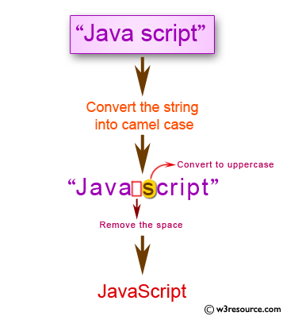
Variables en JavaScript
Nomenclatura de variables
Comienzo con letras, $, o _
Preferible usar siempre minúsculas
Notación camelCase como buena práctica
Alternativas: snake_case, PascalCase, kebab-case
,
www.ebiseducation.com

Slide 7
Tipos de datos

Slide 8
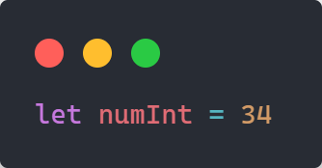
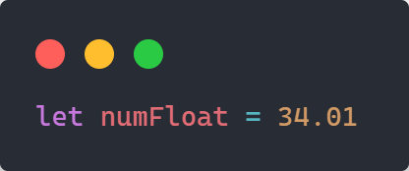
Tipos de datos
Nativos
Números
Enteros: Int
Menos necesidad de proceso
Decimales: float
Mayor necesidad de proceso
,
www.ebiseducation.com

Slide 9
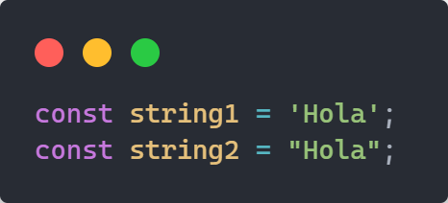
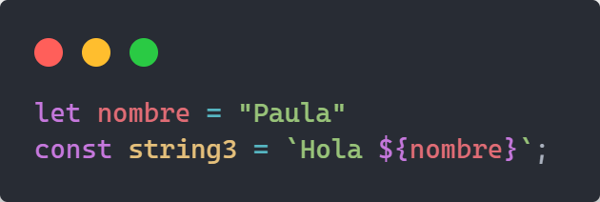
Tipos de datos
Nativos
Strings (Cadenas)
Simples
Comillas simples o dobles
Siempre en parejas iguales
Procesados
Comillas francesas o “backticks”
Incluyen bloques de javascript
,
www.ebiseducation.com

Slide 10

Tipos de datos
Nativos
Booleanos
Sólo pueden tener dos valores posibles
true: verdadero
false: falso
Falsies: valores que dan false al evaluarse como booleanos:
0, -0
“”, ‘’ o ``
null
undefined
NaN
,
www.ebiseducation.com

Slide 11
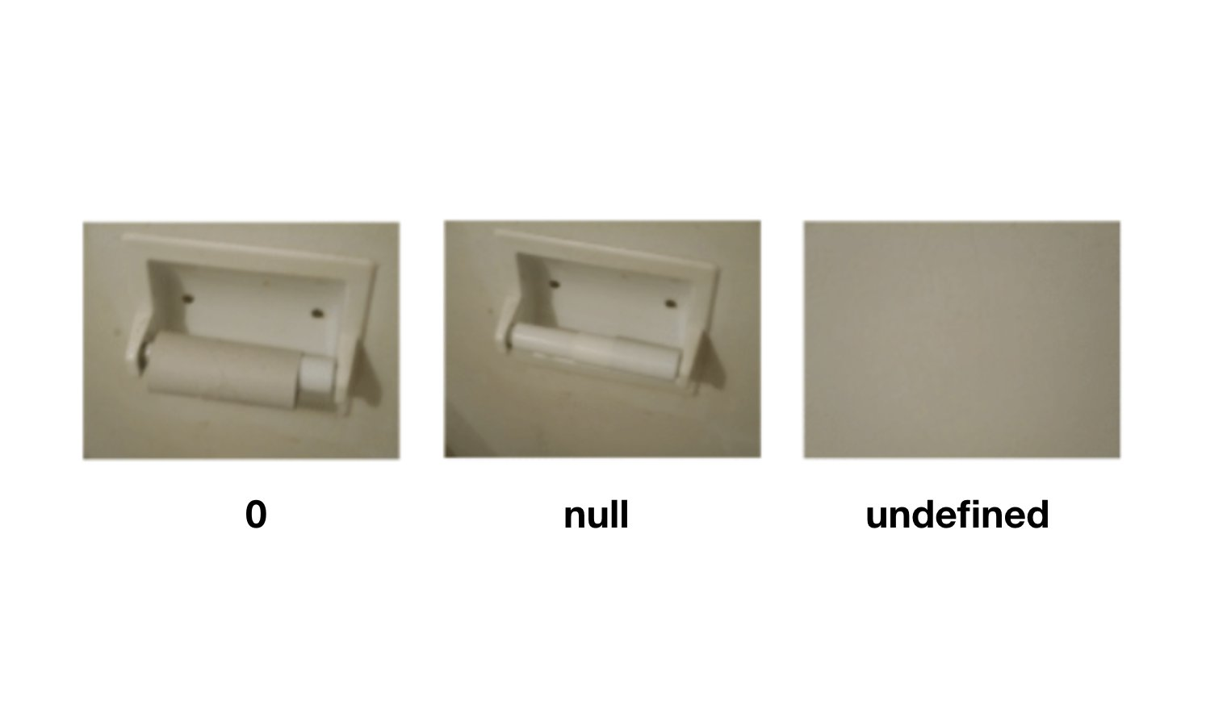
Tipos de datos
Nativos
Nulo e indefinido
null: es un valor nulo
La variable está declarada e inicializada pero contiene un valor nulo.
undefined: no tiene ningún valor
La variable está declarada pero no inicializada y por lo tanto tiene un valor indefinido.
,
www.ebiseducation.com

Slide 12
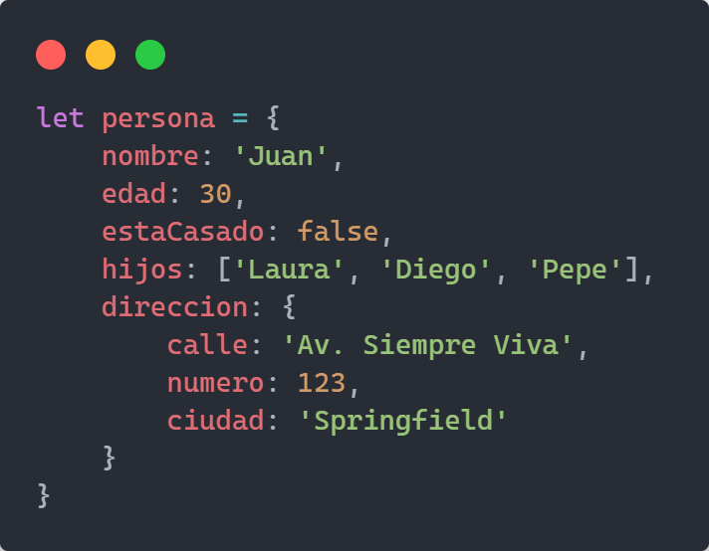
Tipos de datos
Complejos
Objeto
Colecciones de propiedades y métodos
Se crean utilizando llaves, {}, para definir su bloque
Sistema clave:valor
Pueden contener cualquier otro tipo de dato
,
www.ebiseducation.com

Slide 13
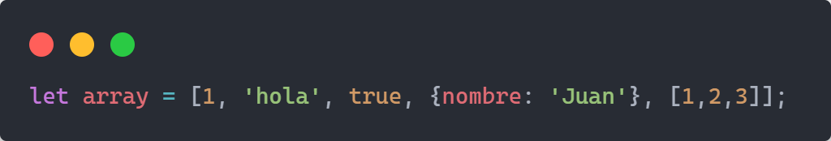
Tipos de datos
Complejos
Array
Lista ordenada de valores
Se crean utilizando corchetes, [], para delimitar la colección
Pueden contener cualquier otro tipo de dato
Los valores tienen un índice definido por su posición dentro del array.
,
www.ebiseducation.com

Slide 14
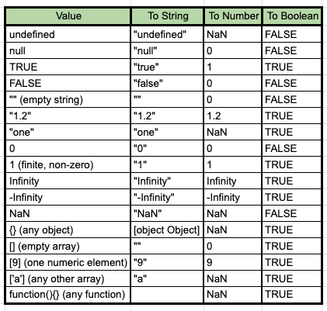
Tipos de datos
Conversion de tipos
Implícita
La conversión implícita (type coercion) ocurre automáticamente al combinar distintos tipos de datos.
Ejemplo: "5" + 3 convierte el 3 a cadena, resultando "53".
Comparaciones con == fuerzan la conversión para intentar igualar tipos.
Los valores "falsy" (0, "", null, undefined, NaN) se convierten a false en contextos lógicos.
,
www.ebiseducation.com

Slide 15
Operadores

Slide 16
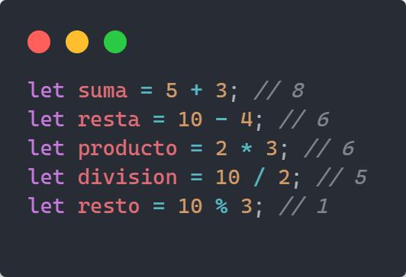
Operadores
Aritméticos
Permiten hacer operaciones simples:
Suma (+): Combina números o concatena cadenas.
Resta (-): Calcula la diferencia entre valores.
Multiplicación (*): Multiplica valores numéricos.
División (/): Divide valores numéricos.
Módulo (%): Calcula el resto de la división.
,
www.ebiseducation.com

Slide 17
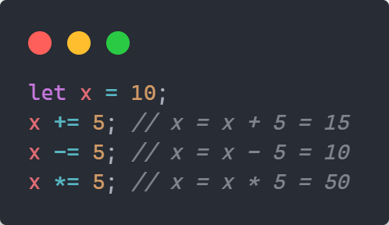
Operadores
De asignación
Asignan valor a las variables:
Asignación simple (=): Asigna un valor a una variable.
Suma y asignación (+=): Añade al contenido de la variable
Resta y asignación (-=): Resta del contenido de la variable
Multiplicación y asignación (*=): Multiplica y actualiza la variable.
,
www.ebiseducation.com

Slide 18
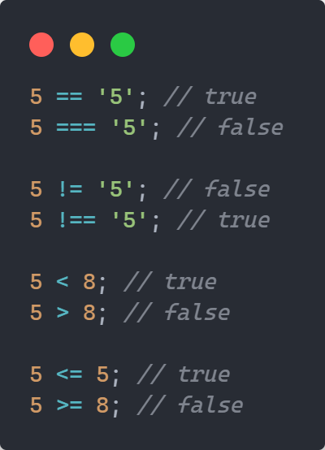
Operadores
Comparación
Comparan dos valores:
Igualdad (==): Compara valores, sin importar el tipo.
Igualdad estricta (===): Compara valor y tipo.
Desigualdad (!=): Compara valor y verifica diferencia.
Mayor o menor (>, <): Compara valores numéricos.
Mayor/menor o igual (>=, <=) Compara valores numéricos incluyendo el límite.
,
www.ebiseducation.com

Slide 19
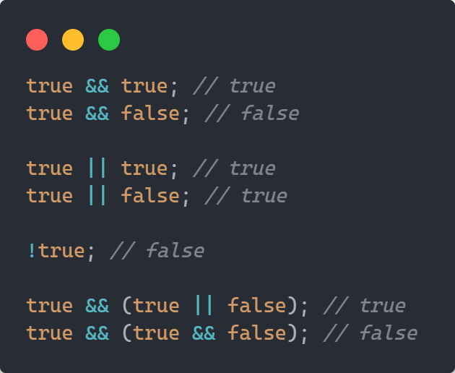
Operadores
Lógicos
Y lógico (&&): Devuelve true si ambas condiciones son verdaderas.
O lógico (||): Devuelve true si al menos una condición es verdadera.
No lógico (!): Invierte el valor booleano.
Combinación: Permite evaluar múltiples condiciones.
,
www.ebiseducation.com

Slide 20

USA
www.ebiseducation.com

